Slide 1

Décret « Inscription »
Première année commune de l’enseignement secondaire
Janvier 2022

Slide 2
••• Quelques repères
Inscriptions en 1ère année commune uniquement
Utilisation d’un formulaire unique d’inscription
Classement pour départager les demandes si nécessaire

Slide 3
••• Un nouveau décret « inscription »
Vote d’un nouveau décret ce mercredi 12 janvier 2022
La procédure d’inscription reste identique (FUI et centralisation des demandes d’inscription, périodes d’inscription et classements pour départager les places)
L’ensemble du nouveau décret sera d’application à partir de novembre 2022
Deux nouvelles dispositions d’application dès cette année:
  Les écoles présumées incomplètes
  Participation possible des élèves de 1re année différenciée à la période d’inscription

Slide 4
Les écoles présumées incomplètes
Ecoles dans lesquelles les demandes d’inscription peuvent être immédiatement et définitivement validées dès le dépôt du FUI.
Objectif: rassurer plus rapidement les parents qui introduisent une demande d’inscription dans des écoles qui ne rencontrent habituellement pas de difficultés d’inscription.
Inscription validée immédiatement dès le dépôt du FUI
Les parents reçoivent une attestation d’inscription et ne doivent plus attendre la fin de la période d’inscription (sauf concernant la demande en immersion)
Liste des écoles présumées incomplètes disponible sur le site www.inscription.cfwb.be au tout début du mois de février.

Slide 5
••• Processus
Réception du FUI par les personnes responsables
... qui le complètent et le déposent dans l’école secondaire de 1ère préférence
...et sont informées de la situation d’inscription de l’enfant

Slide 6
••• Quand s’inscrire?
Entre le 14 février et le 11 mars 2022 inclus
Pas d’ordre chronologique pendant cette période.
Réduction de la possibilité d’obtenir une place au sein d’un des établissements souhaités → reprise des inscriptions le 25 avril 2022 (inscriptions dites chronologiques)
Perte de la possibilité d’invoquer une éventuelle priorité
Possibilité de mandater une tierce personne (procuration sous forme libre)
Un modèle est joint au document d’information et est disponible sur le site

Slide 7
••• Où s’inscrire?
Dans l’école secondaire de sa 1ère préférence
Possibilité d’indiquer d’autres choix d’école sur le formulaire unique d’inscription (volet confidentiel)
Pas d’incidence sur la possibilité d’obtenir une place dans l’école de 1re préférence
Si l’école est présumée incomplète, obtention d’une place dès l’introduction de la demande d’inscription

Slide 8
••• Comment s’inscrire?
Avec le formulaire unique d’inscription
Déposé en main propre
Possibilité de procuration
Accusé de réception (sauf si école présumée incomplète)
A vérifier attentivement
car il contient les informations qui serviront en cas de classement

Slide 9
••• Avant la période d’inscription
Désigner un ou plusieurs écoles sur base des critères des parents et de l’enfant
A ne pas négliger :
Période d’inscription spécifique
Liste de préférences à établir dès maintenant
Hiérarchie des préférences
Mode de classement : priorités et indice composite

Slide 10
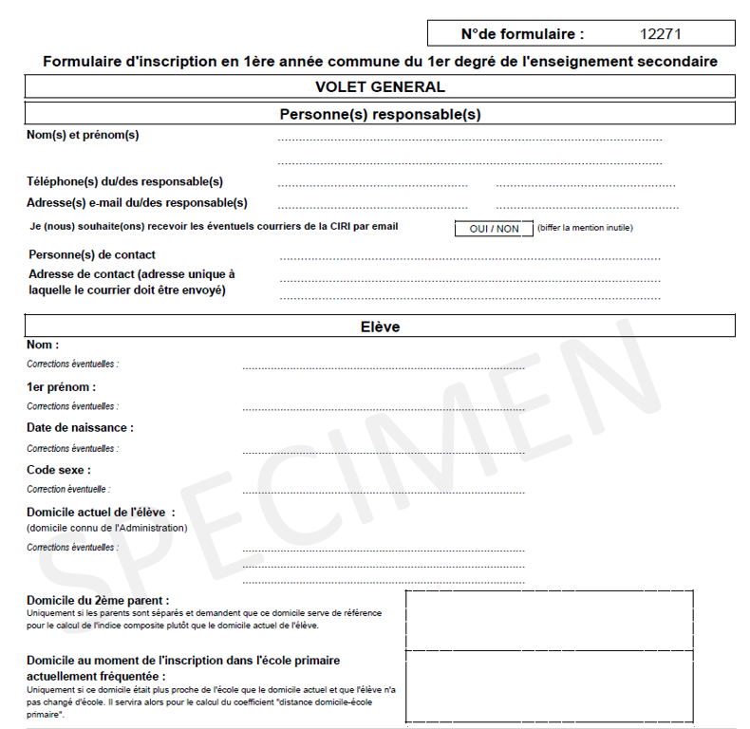
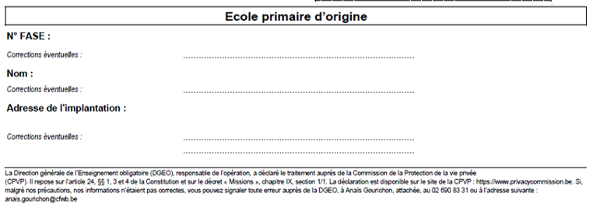
••• Le volet général

Slide 11
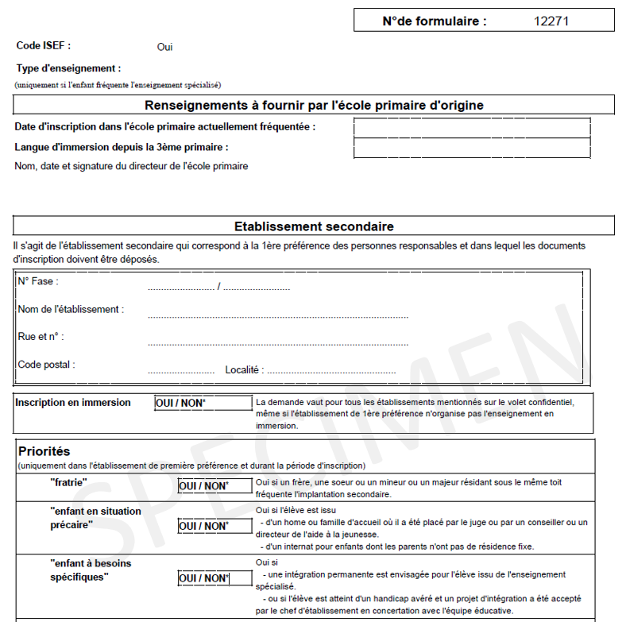
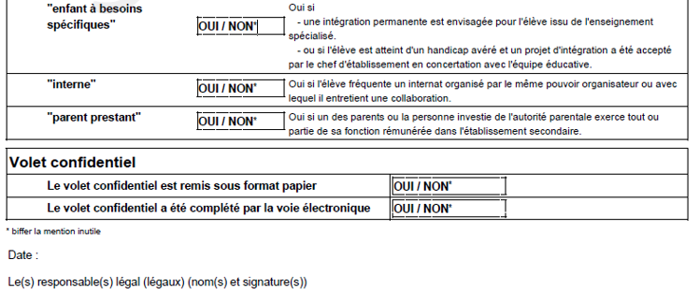
••• Le volet général

Slide 12

••• Le volet confidentiel
2 voies possibles pour le compléter
Remplir le volet confidentiel en ligne sur l’application « CIRI Parents », accessible via www.inscription.cfwb.be

Slide 13
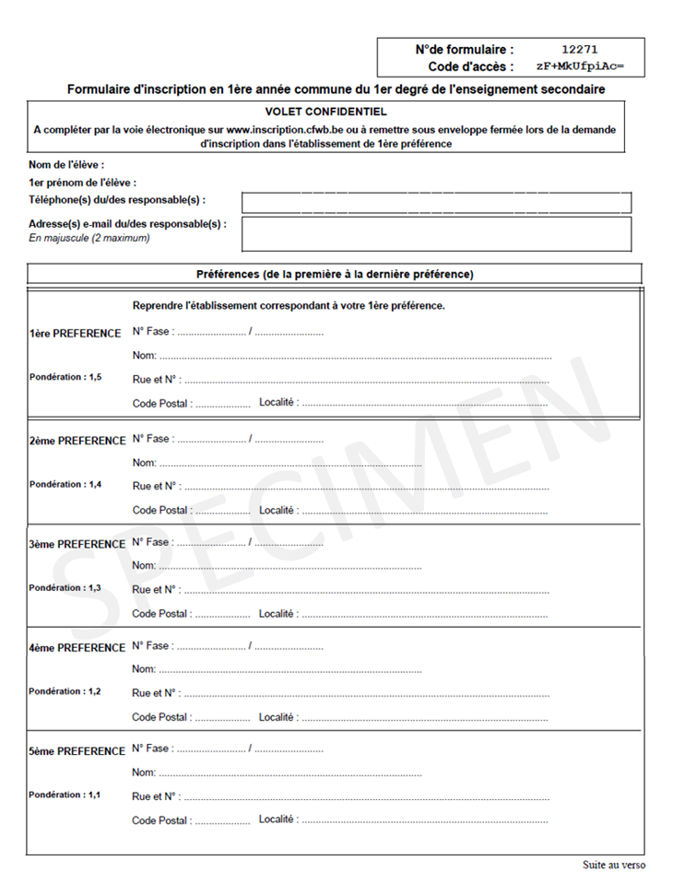
••• Le volet confidentiel
Remplir le document papier et le remettre à l’école de 1ère préférence au moment de la demande d’inscription

Slide 14

••• La période d’inscription
Du 14 février au 11 mars 2022
Dépôt du FUI complété dans l’école correspondant à la 1ère préférence
Même si le volet confidentiel a été rempli en ligne
Dans tous les cas, déposer le volet général dans l’école de 1ère préférence

Slide 15
••• La fin de la période d’inscription
Le 11 mars 2022 en fin de journée
Clôture des inscriptions
Plus aucune inscription ne pourra être enregistrée jusqu’au 25 avril

Slide 16
••• Fin de la période d’inscription
Dans les établissements présumés incomplets
  Les demandes d’inscription ont déjà été confirmées durant la période d’inscription.
  Les établissements qui organisent de l’immersion informent les parents quant à l’obtention ou non d’une place dans cette filière.
Dans les autres établissements – 2 cas de figures:
  Moins de demandes que de places disponibles
  l’école est incomplète
    tous les élèves sont inscrits
  Plus de demandes que de places disponibles
  l’école est complète
    classement des élèves

Slide 17
••• Comment classe-t-on dans une école complète?
Le classement se fait en deux étapes et sur base des mêmes critères:
L’école va attribuer 80 % de ses places
La CIRI attribue ensuite les places restantes (22%) dans les écoles et établit les listes d’attente

Slide 18
••• Quels sont les critères de classement?
L’indice composite
Le caractère « ISEF » ou non de l’école primaire d’origine
L’existence ou non d’une priorité

Slide 19
••• Le classement de l’école
3 étapes
Attribution de 20,4 % des places disponibles à des élèves issus d'une école primaire ISEF (école moins favorisée).
Classement des prioritaires dans l’ordre des priorités (de la plus forte à la moins forte).
Classement des élèves non prioritaires, isef ou non
→ L’école attribue 80% des places disponibles

Slide 20
••• Les écoles « ISEF »
= écoles qui, dans le classement établi dans le cadre de l’encadrement différencié, sont les moins favorisées et scolarisent ensemble 40 % des élèves
20,4 % des places sont attribuées aux élèves issus d’une école dite ISEF

Slide 21
••• Les priorités
Au nombre de 5
Hiérarchisées
Valables uniquement pour la 1ère préférence et pendant la période d’inscription

Slide 22
••• Les priorités
  1. Fratrie
Acception large (familles recomposées, élèves résidant sous le même toit)
Élève fréquentant l’école secondaire au moment de la période d’inscription
Documents? ex.: composition de famille
2. Enfant en situation précaire
= Enfant « placé »
Documents ? attestation ou une copie délivrée par l’école primaire d’origine

Slide 23
••• Les priorités
3. Enfant à besoins spécifiques
spécialisé : intégration permanente totale
besoins spécifiques fondés sur un handicap avéré + adaptations nécessaires et consignées dans un projet d’intégration
4. Interne
L’élève va fréquenter un internat relevant du même PO ou ayant conclu une convention de collaboration avec l’école
5. Parent prestant
L’un des parents travaille dans l’école secondaire (tout type de personnel) et est rémunéré, dans le cadre d’un statut ou d’un contrat de travail

Slide 24
••• Le calcul de l’indice composite
Calculé pour tous les élèves
= résultat de la multiplication de 7 coefficients correspondant à 7 critères différents
Classement par ordre décroissant d’indice composite

Slide 25
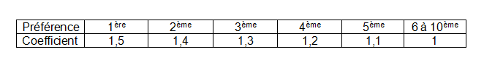
••• Les 7 coefficients de l’indice composite
Coefficient 1 : la préférence

Slide 26
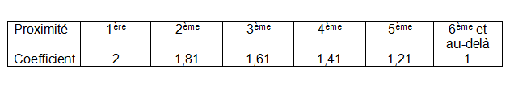
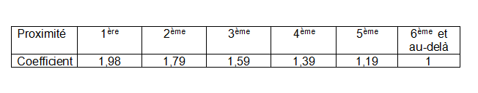
••• Les 7 coefficients de l’indice composite
Coefficient 2 : la distance entre le domicile et l’école primaire
Coefficient 3 : la distance entre le domicile et l’école secondaire

Slide 27
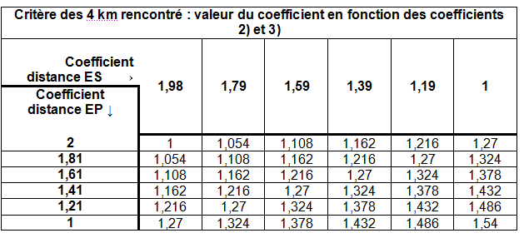
••• Les 7 coefficients de l’indice composite
Coefficient 4 : la distance entre l’école primaire et l’école secondaire

Slide 28
••• Les 7 coefficients de l’indice composite
Coefficient 5 : l’immersion
→ 1 ou 1,18
Condition: l’élève suit un enseignement en immersion depuis la 3ème primaire au moins et souhaite poursuivre dans la même langue
Coefficient 6 : l’offre scolaire dans la commune de l’école primaire d’origine
→ 1 ou 1,51
Condition: il n’y a pas sur le territoire de la commune de l’école primaire de l’élève au moins une école confessionnelle et une école non confessionnelle

Slide 29
••• Les 7 coefficients de l’indice composite
Coefficient 7 : les partenariats pédagogiques
→ 1 ou 1,51
Remarque : on ne peut pas cumuler les 1,51 des coefficients 6 et 7

Slide 30
••• Les 7 coefficients de l’indice composite
Pour calculer l’indice composite, on multiplie les
7 coefficients entre eux
Exemple : 1,5 X 1,81 X 1,19 X 1,27 X 1 X 1 X 1 = 4,1031795

Slide 31
••• Comment calcule-t-on les coefficients 2 et 3?
Coefficient 2 : combien d’écoles primaires du même réseau sont-elles plus proches de mon domicile que celle que mon enfant fréquente actuellement ?
Coefficient 3 : combien d’écoles secondaires du même réseau sont-ils plus proches de mon domicile que celui dans lequel je souhaite inscrire mon enfant?
Remarque : possibilité de changer de réseau et de désigner des écoles de réseaux différents

Slide 32
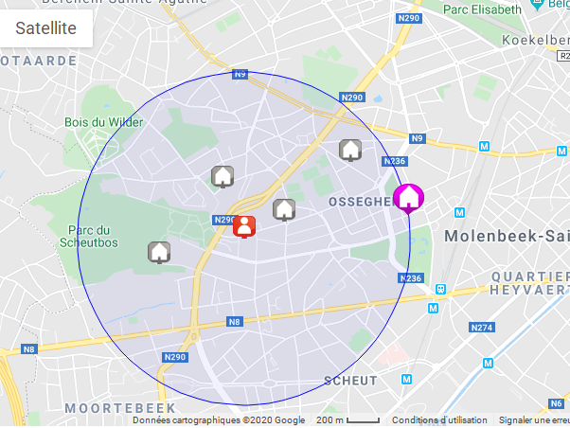

Calcul de la proximité
Domicile :
École primaire fréquentée ou école secondaire visée :
Écoles primaires ou secondaire du même réseau plus proches :

Slide 33
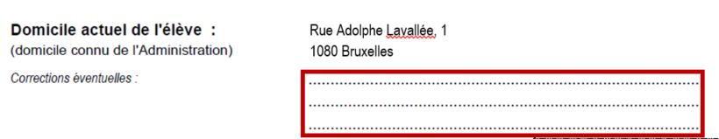
••• Qu’entend-on par domicile?
Principe : il s’agit du domicile de l’enfant et des parents au moment de la période d’inscription.
Il est pré-imprimé sur le FUI.
S’il n’est plus d’actualité (déménagement), les parents doivent le modifier et prouver le changement d’adresse.

Slide 34
••• D’autres domiciles?
Dans certaines situations, il est possible d’invoquer des domiciles alternatifs.
Deux questions à se poser :
Les parents sont-ils domiciliés à deux adresses différentes?
A la date d’inscription dans l’enseignement primaire de l’école actuelle, l’enfant ou un des parents était-il domicilié à une adresse plus proche de cette école qu’actuellement?
Si NON aux 2 questions → domicile pris en compte = domicile actuel = pas de choix de domicile
Si OUI à 1 ou 2 questions → choix possible et important

Slide 35
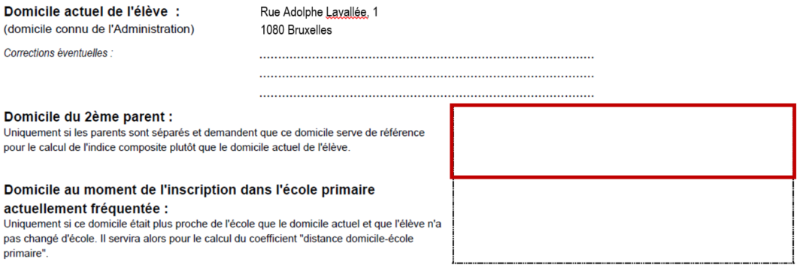
Les parents sont séparés
Il est possible de faire valoir le domicile du parent chez qui l’enfant n’est pas domicilié
→ cette adresse est alors utilisée pour l’ensemble du calcul de l’indice composite et la détermination de l’indice socio-économique de quartier (ISE)
peut avoir un effet favorable pour l’un des coefficients, mais défavorable sur l’autre

Slide 36
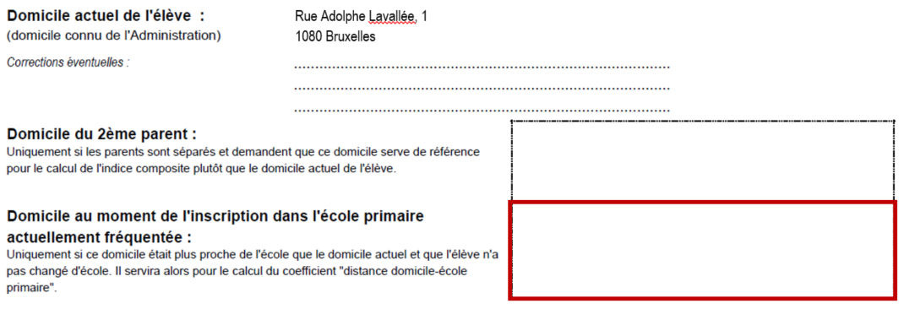
2. Depuis l’inscription dans l’école actuellement fréquentée, la famille a déménagé, mais l’enfant n’a pas changé d’école
Il est possible de faire valoir le domicile au moment de l’inscription dans l’école (niveau primaire) si l’adresse se situait alors à proximité
→ ce domicile n’est pris en compte que pour le coefficient de proximité « domicile – école primaire »

Slide 37
Il est possible de cumuler les hypothèses
Dans tous les cas, si l’invocation d’un autre domicile que le domicile actuel est possible, procéder à une simulation et/ou appeler le n°vert (0800 188 55)
Ces informations serviront de base à deux des sept coefficients de l’indice composite
→ Une erreur peut donc avoir de lourdes conséquences si un classement doit intervenir

Slide 38
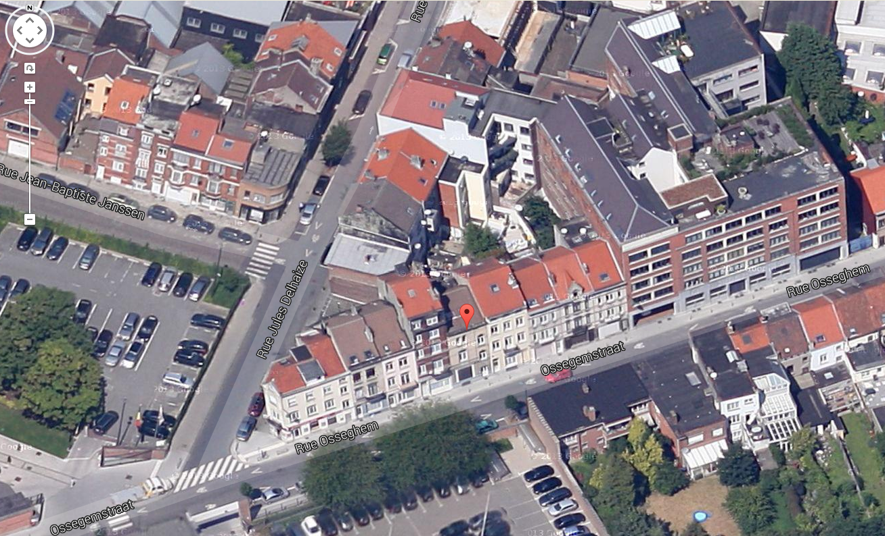

Slide 39
••• Preuve ?
→ Il faut établir toute situation pouvant influer sur l’éventuel classement (adresse(s) ou priorité)
Type des documents à remettre à l’école secondaire:
Composition de ménage
Historique des domiciles
Impression des données contenues sur la carte d’identité
Ils sont disponibles gratuitement sur l’application « Mon Dossier » accessible sur le site du SPF Intérieur à l’adresse suivante : www.ibz.rrn.fgov.be/fr/registre-national/mon-dossier.
Rappel : en dehors de cette hypothèse, le FUI suffit pour s’inscrire

Slide 40
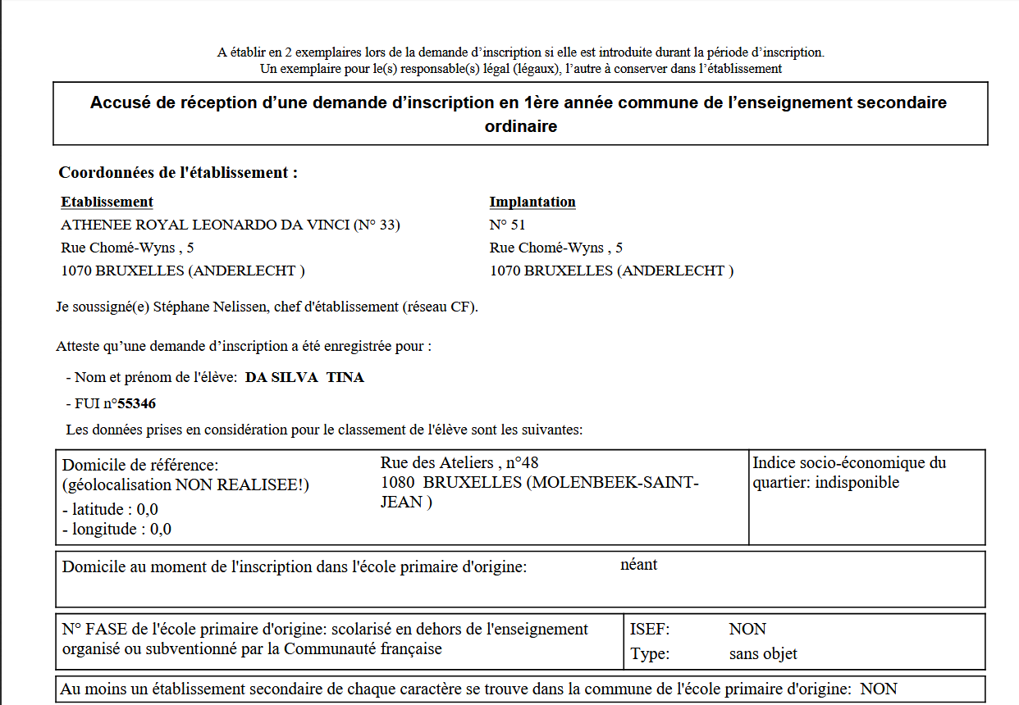
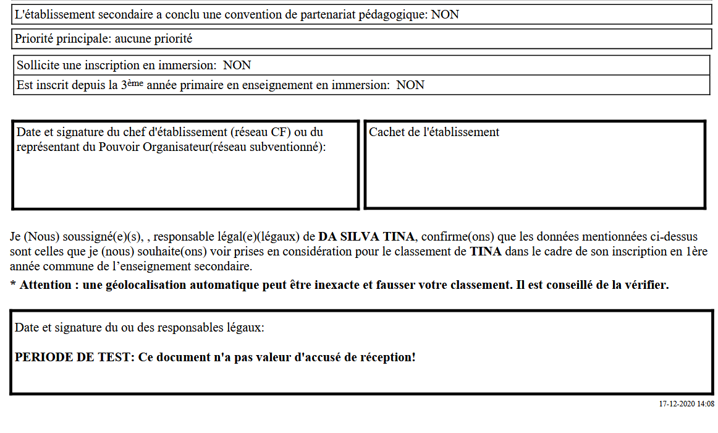
••• L’accusé de réception

Slide 41
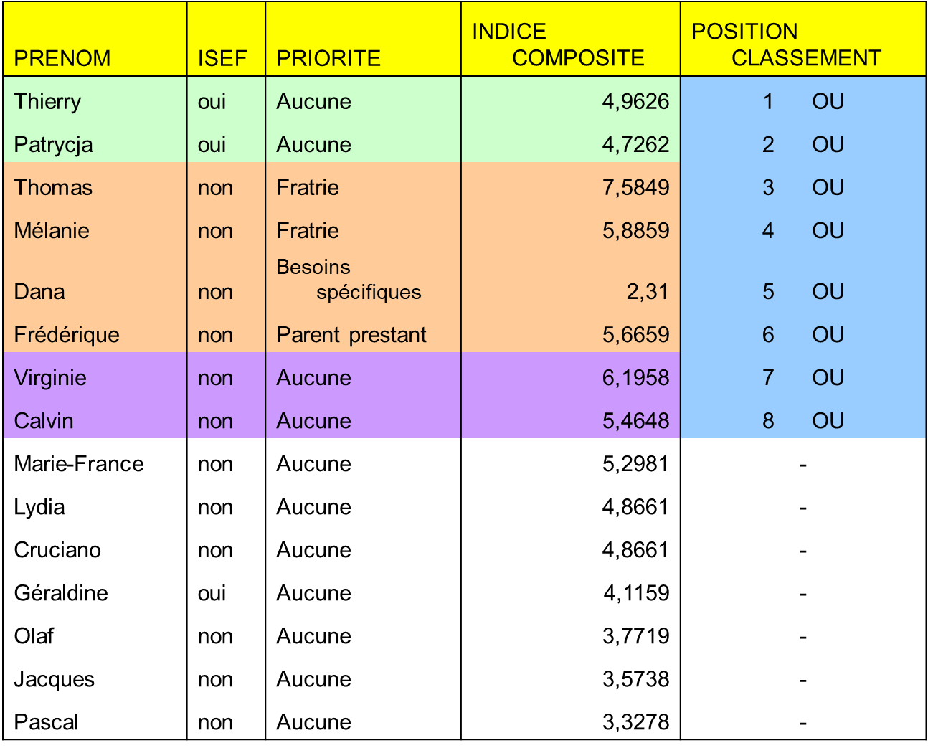
••• Un exemple de classement
10 places
15 demandes
École complète
Attribution de 80% des places disponibles par l’école :
8 élèves en OU
7 élèves à classer

Slide 42
••• Le classement de la CIRI
3 étapes
Atteindre si possible le quota de 20,4 % d’élèves ISEF
Classement des prioritaires qui n’auraient pas obtenu de place en ordre utile
Classement sur base de l’indice composite
→ La CIRI complète les écoles à hauteur de 102% et établit des listes d’attente

Slide 43
••• Le classement de la CIRI - information
Par courrier et e-mail pour ceux qui l’ont demandé
Début avril
Information concernant les détails du classement et la suite de la procédure

Slide 44
••• Après le classement de la CIRI
3 situations possibles
L’élève obtient sa 1ère préférence ❶
L’élève obtient une des préférences et est en liste d’attente dans un ou plusieurs établissements
ex. : ①②③④❺
L’élève est en liste d’attente dans toutes ses préférences
ex. : ①②③④⑤

Slide 45
••• Evolutions possibles
1) ❶ → place acquise, plus de changement sauf désistement
2) ①②③④❺
30 juin: ①②❸④❺
19 août : ①❷❸
23 août : ①❷
1er septembre rentrée en ❷
à retenir : tant qu’il y a une liste d’attente, les mouvements sont possibles
Remarque: la remise des CEB

Slide 46
••• Les inscriptions chronologiques
A partir du 25 avril 2022
Par ordre chronologique, à la suite des inscriptions enregistrées entre le 14 février et le 11 mars
Demande à introduire avec le FUI (ou son duplicata) dans chaque établissement où on veut s’inscrire
→ Le parent reçoit une attestation d’inscription ou de refus d’inscription
Inscription chronologique = assimilé à moindre préférence
Ex.: ①②③④⓿
6 juillet: ①②③④⓿

Slide 47
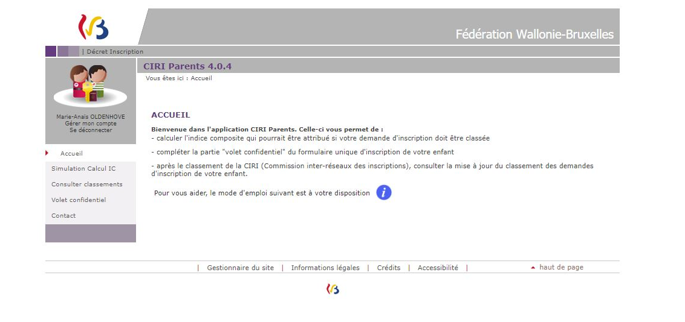
••• Des renseignements complémentaires
Le numéro vert 0800/188.55 ou inscription@cfwb.be
L’application « CIRI parents »

Slide 48

••• Des renseignements complémentaires
Le site www.inscription.cfwb.be

Slide 49
••• Questions - réponses
Merci pour votre attention

